Slide 1
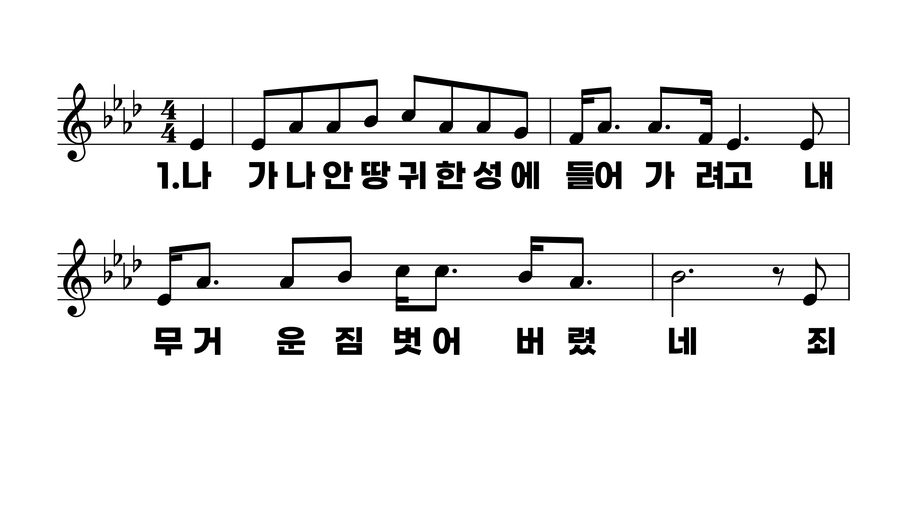
246장 나 가나안 땅 귀한성에
1.나가나안땅
2.그불과구름
3.내주린영혼

Slide 2
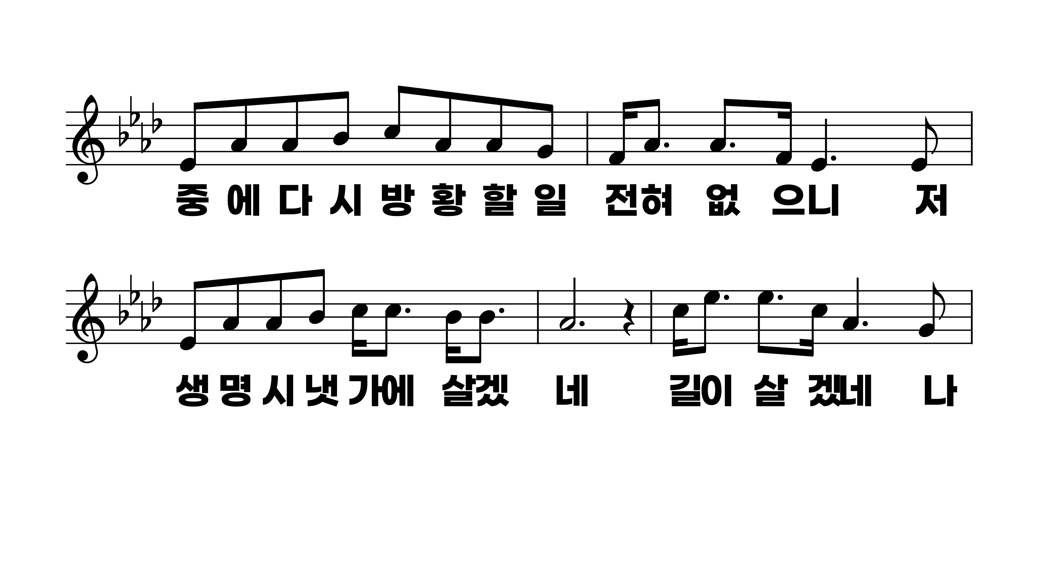
246장 나 가나안 땅 귀한성에
1.나가나안땅
2.그불과구름
3.내주린영혼

Slide 3
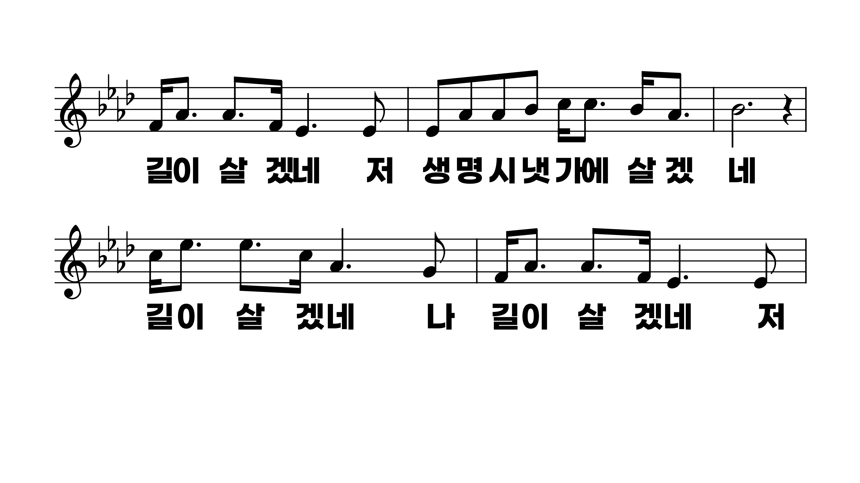
246장 나 가나안 땅 귀한성에
1.나가나안땅
2.그불과구름
3.내주린영혼

Slide 4
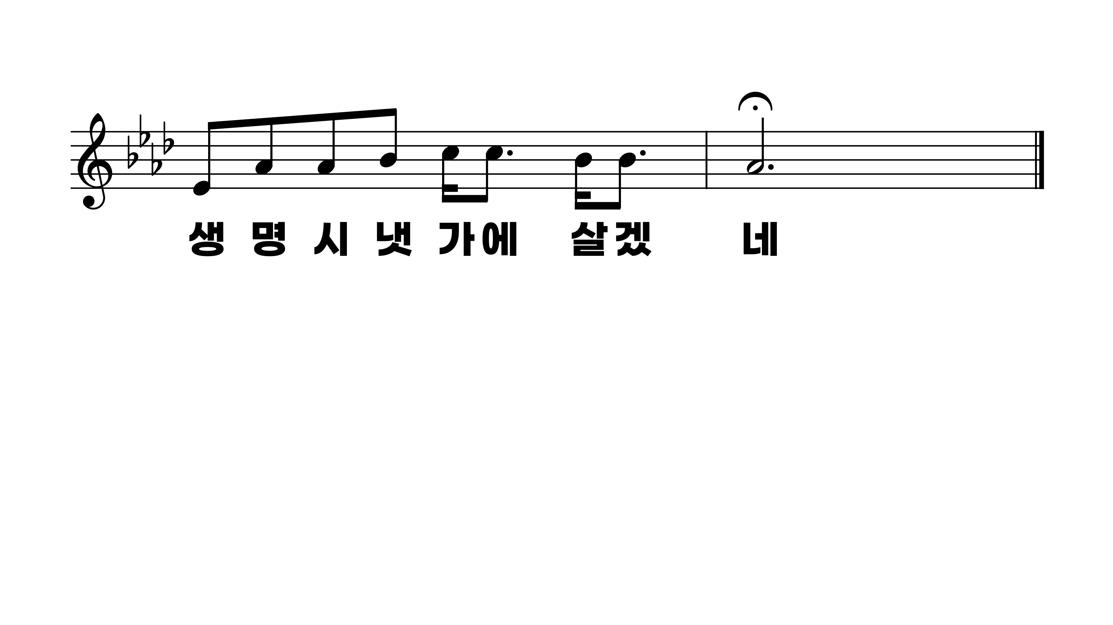
246장 나 가나안 땅 귀한성에
1.나가나안땅
2.그불과구름
3.내주린영혼

Slide 5
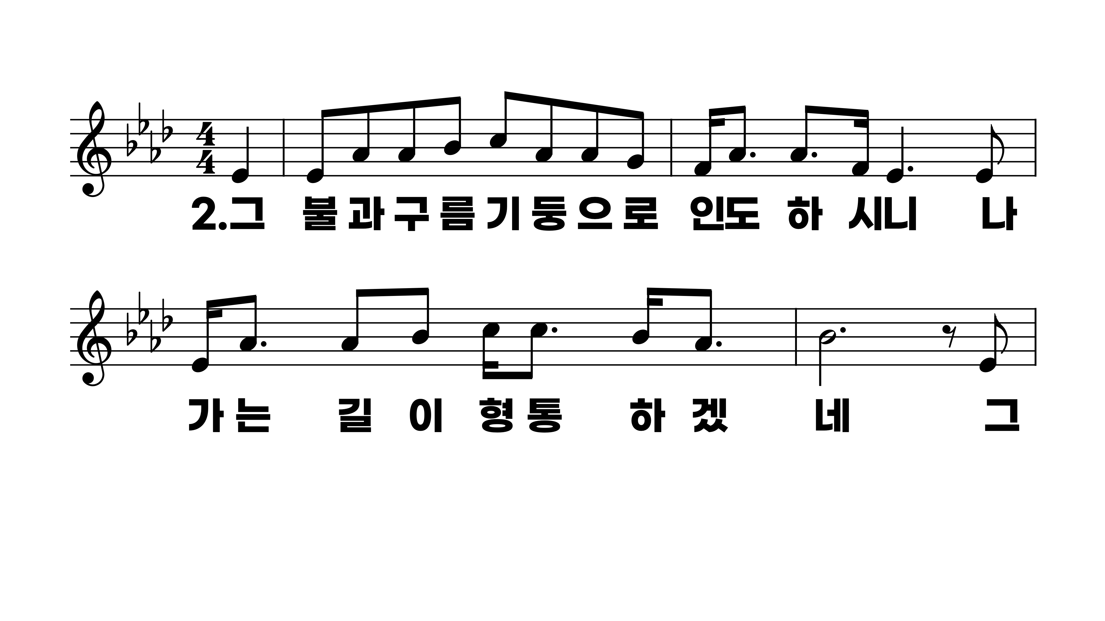
246장 나 가나안 땅 귀한성에
1.나가나안땅
2.그불과구름
3.내주린영혼

Slide 6
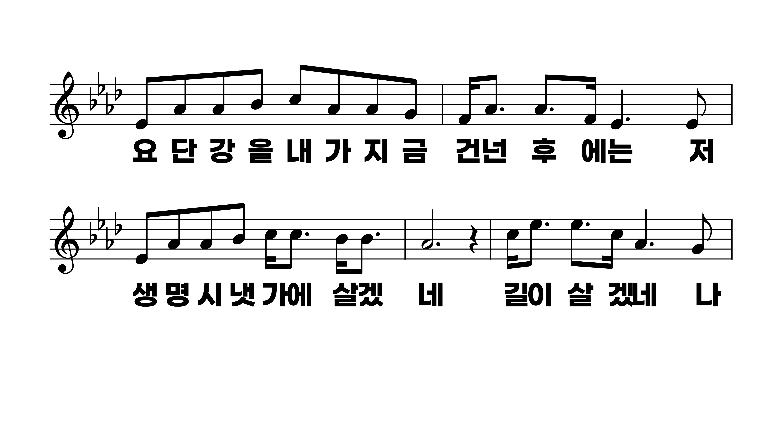
246장 나 가나안 땅 귀한성에
1.나가나안땅
2.그불과구름
3.내주린영혼

Slide 7
246장 나 가나안 땅 귀한성에
1.나가나안땅
2.그불과구름
3.내주린영혼

Slide 8
246장 나 가나안 땅 귀한성에
1.나가나안땅
2.그불과구름
3.내주린영혼

Slide 9
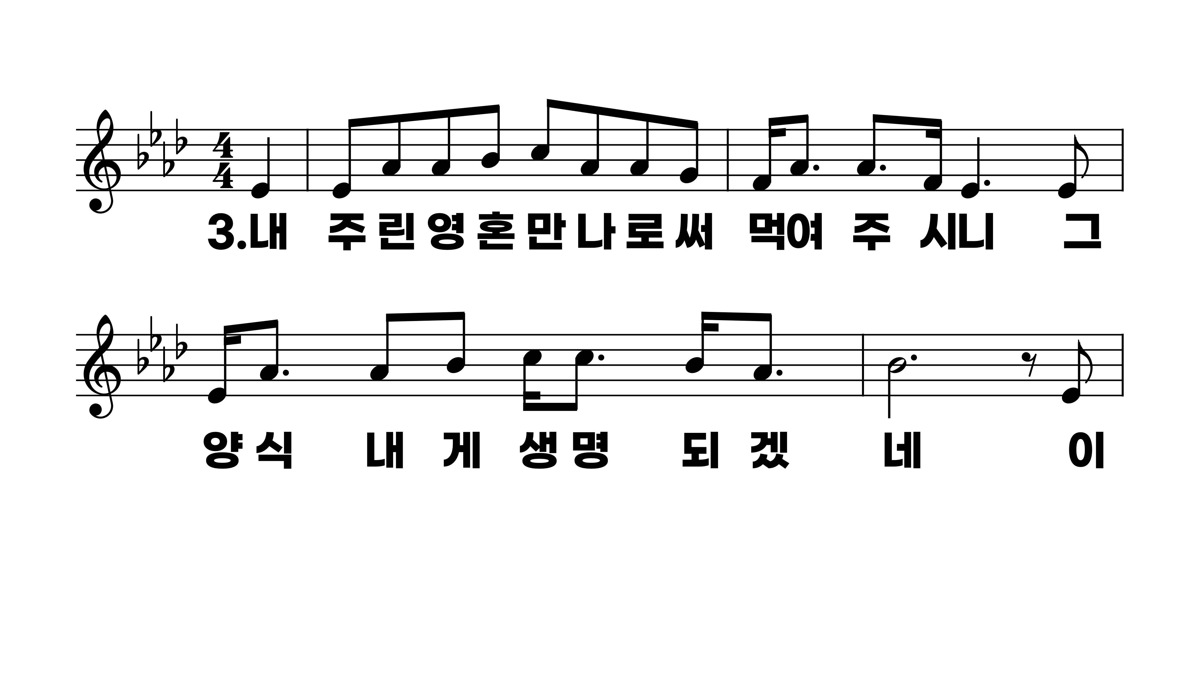
246장 나 가나안 땅 귀한성에
1.나가나안땅
2.그불과구름
3.내주린영혼

Slide 10
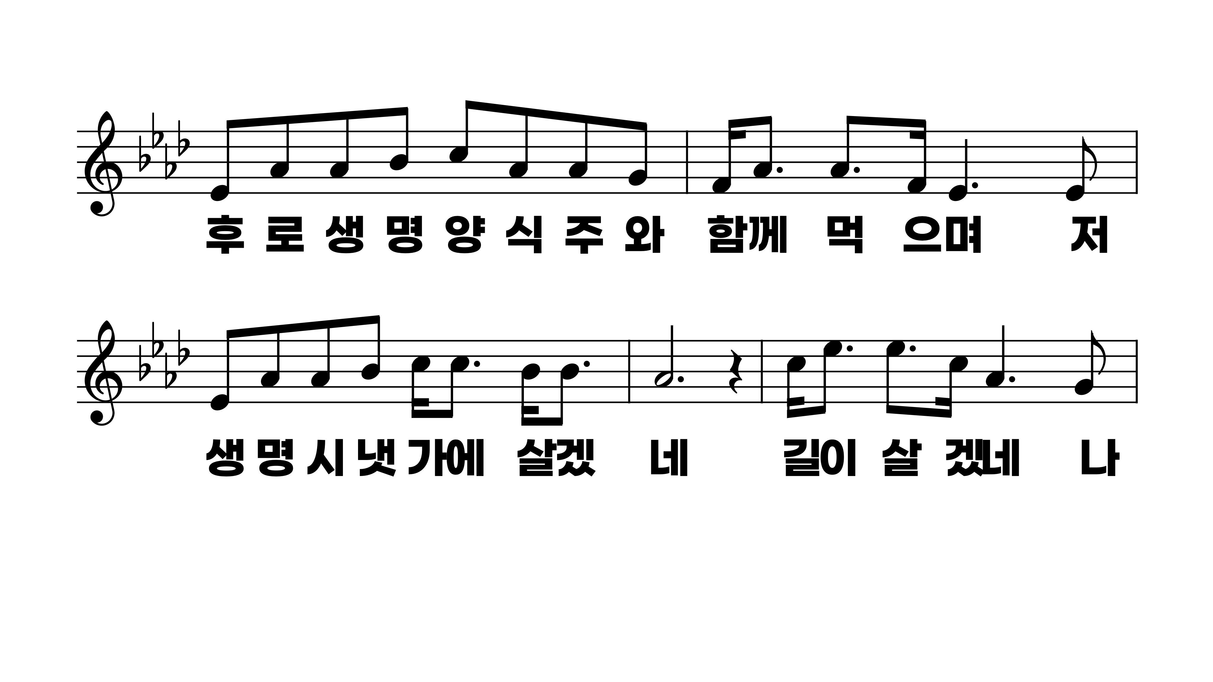
246장 나 가나안 땅 귀한성에
1.나가나안땅
2.그불과구름
3.내주린영혼

Slide 11
246장 나 가나안 땅 귀한성에
1.나가나안땅
2.그불과구름
3.내주린영혼

Slide 12
246장 나 가나안 땅 귀한성에
1.나가나안땅
2.그불과구름
3.내주린영혼

